Slide 1

Coaching:
High Performance comportamental em TI

Slide 2
Inteligência Emocional
e
o Coaching
“Em média, quase 90% do seu êxito na liderança está atribuído à sua Inteligência Emocional” (GOLEMAN, 2001, p 48)

Slide 3
O que adianta tanto conhecimento técnico sem a gestão eficaz das suas emoções?
Como está a sua autoestima?
Como lida com as adversidades?
Como está o seu nível de motivação?
Como está a sua capacidade de influenciar as pessoas?
Você já perdeu o controle alguma vez?
Quais foram os resultados?

Slide 4
Você sabia?
“Para se obter um desempenho de ponta em todas as funções, em todos os campos, a competência emocional tem o dobro de importância das capacidades puramente cognitivas”
(GOLEMAN, 2001, p.48)
“... os “neurônios-espelhos” atuam mais ou menos como um wi-fi neural para se conectar com outros cérebros”
(GOLEMAN, 2012, p.76)

Slide 5
Inteligência Emocional
Os 5 pilares do Quociente Emocional
Consiste na capacidade de identificar os nossos próprios sentimentos e os dos outros, de nos motivarmos e de gerir bem as emoções dentro de nós e também em nossos relacionamentos (Goleman, 1998)
Autoconhecimento
Gestão das emoções
Automotivação
Empatia
Arte do relacionamento

Slide 6
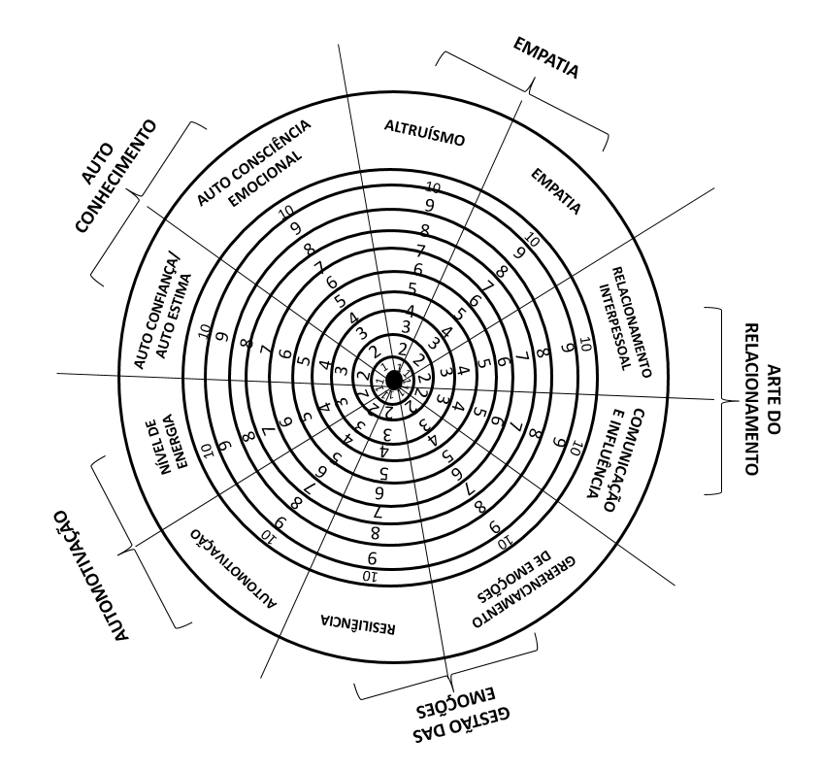
Roda da Inteligência Emocional

Slide 7
Lógica para gerenciar de forma eficaz suas emoções
Matemática das emoções
P- => S- => C- = Resultado Negativos
P+ => S+ => C+ = Resultado Positivos

